Slide 1
3er Congreso de la Industria Siderúrgica Mexicana
Perfil Estadístico de la Industria del Hierro y el Acero

Slide 2
Censos Económicos 2009
Encuesta Mensual de la Industria Manufacturera
Comercio Exterior
Sistema de Cuentas Nacionales de México
Índice Nacional de Precios al Productor
Productividad Laboral
Productividad Total de los Factores
Notes:
Los Censos Económicos de 2009 representaron el decimoséptimo levantamiento en su tipo en el país.
Objetivo: Obtener información estadística básica y actualizada, referida al año 2008, sobre los establecimientos productores de bienes, comercializadores de mercancías y prestadores de servicios, para generar indicadores económicos de México a un gran nivel de detalle geográfico, sectorial y temático.
Geográficamente se reportan datos a nivel nacional, estatal, municipal, por localidad e incluso por grupos de manzanas; sectorialmente presenta prácticamente todas las actividades económicas no agropecuarias del país y temáticamente da a conocer alrededor de trescientas variables sobre las unidades económicas censadas.

Slide 3
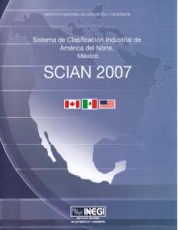
La Industria del Hierro y del Acero en el SCIAN
Sistema de Clasificación Industrial de América del Norte (SCIAN)
Notes:
Es un clasificador de unidades económicas que toma como criterio fundamental la actividad principal que éstas desarrollan.
La actividad principal será aquella que en una determinada unidad económica y en un periodo de un año genere más ingresos.
La primera norma oficial del Sistema Nacional de Información Estadística y Geográfica, establece que el Sistema de Clasificación Industrial de América del Norte (SCIAN) es el clasificador obligatorio para las Unidades del Estado que generen estadísticas económicas. Este acuerdo se publicó el 10 de julio de 2009 en el Diario Oficial de la Federación (DOF).

Slide 4
Conformación de la Industria del Hierro y del Acero de acuerdo al SCIAN
La Industria del Hierro y del Acero, en el marco del SCIAN, está conformada por tres Ramas de actividad, las cuales se describen a continuación:
Sector | Subsector | Rama | Descripción
31-33 |  |  | Industrias manufactureras
 | 331 |  | Industrias metálicas básicas
 |  | 3311 | Industria básica del hierro y del acero
 |  | 3312 | Fabricación de productos de hierro y acero
 |  | 3313 | Industria básica del aluminio
 |  | 3314 | Industrias de metales no ferrosos, excepto aluminio
 |  | 3315 | Moldeo por fundición de piezas metálicas
Notes:
En el Sector de las Industrias Manufactureras, el SCIAN considera el conjunto de unidades económicas dedicadas principalmente a la transformación mecánica, física o química de materiales o sustancias, con el propósito de obtener productos nuevos.
En este Sector se incluyen las Industrias Metálicas Básicas que denota la fundición primaria de hierro bruto, fabricación de acero y productos de hierro y acero, así como la fundición, afinación, refinación y laminación de metales no ferrosos.

Slide 5
Distribución del Valor de los Productos Elaborados en las Industrias Metálicas Básicas por rama de actividad, 2008
Fuente: INEGI. Censos Económicos 2009.

Slide 6
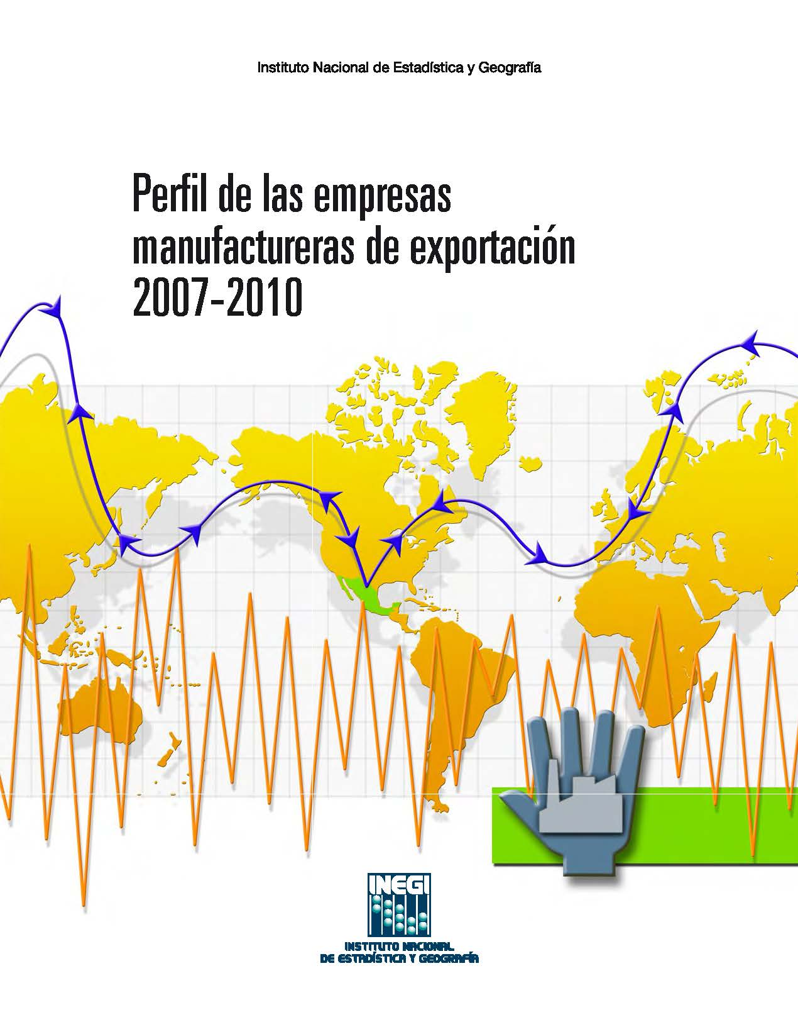
Comercio Exterior
Notes:
La Estadística del Comercio Exterior de México (ECEM) tiene como objetivo proporcionar información que permita conocer el intercambio comercial de mercancías que realizan los residentes de nuestro país con los del resto del mundo, y que sirva como insumo para el Sistema de Cuentas Nacionales y los cálculos de la Balanza de Pagos.
El Grupo de Trabajo de Estadísticas de Comercio Exterior, que tiene cerca de 30 años de existencia, es el responsable de la generación de la Balanza Comercial de Mercancías de México. Dicho Grupo está integrado por el INEGI, BANXICO, SAT y la Secretaría de Economía.
En virtud de que la Balanza Comercial de Mercancías de México cumple con los requisitos del Artículo 78 de la Ley del SNIEG, a partir del 3 de agosto de 2012 la Junta de Gobierno del INEGI la aprobó para ser considerada como Información de Interés Nacional.

Slide 7
Globalización Económica: Identificación y medición
Diversos países en la producción y comercialización de bienes y servicios
Cadenas globales de valor
Contribución al comercio exterior de mercancías y servicios
Valor agregado en el comercio exterior

Slide 8

Respuesta del INEGI ante los efectos de la producción global
Vinculación Estadística de los Registros Administrativos de Comercio Exterior con Encuestas Manufactureras
Perfil de las Empresas Manufactureras de Exportación
Notes:
El 21 de mayo del 2013, el INEGI da inicio a la medición de las características de las empresas que participan en el comercio exterior de mercancías, vinculando la información de los registros aduanales con las encuestas realizadas en la industria manufacturera, para, de esta forma, generar el Perfil de las Empresas Manufactureras de Exportación.
Estas nuevas estadísticas son innovadoras en su tipo y colocan a México en el grupo de vanguardia mundial por la generación de estadísticas de comercio exterior de mercancías en apego a las recomendaciones internacionales.
El 27% de las unidades económicas con transacciones comerciales internacionales son pequeñas y medianas, y representan el 2% del valor del comercio exterior de las empresas de la industria del hierro y del acero. Por su parte, el 48% son unidades grandes y el 25% son macro empresas y alcanzan el 10% y 88% del valor ya citado, respectivamente.

Slide 9
Objetivo General
Ofrecer información referente a las características de las empresas que realizan exportaciones e importaciones manufactureras, contribuyendo así al análisis de los efectos del comercio internacional de mercancías en la producción y el empleo de nuestro país.

Slide 10

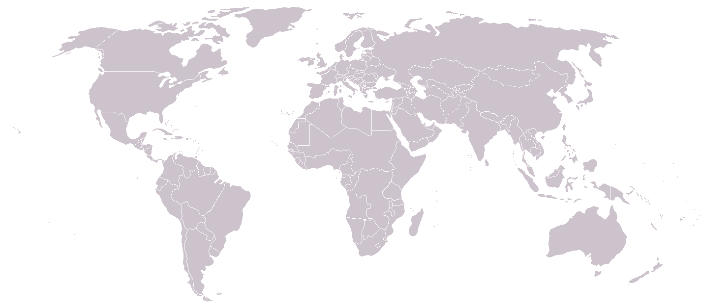
Información disponible: 2007-2010
Número de Empresas
Valor de Exportaciones e Importaciones
Tamaño de las Empresas por
Personal Ocupado
Sector y subsector
de actividad
(2 y 3 dígitos del SCIAN)
Zonas geográficas y países

Slide 11





Empresas de la Industria del Hierro y del Acero según su condición exportadora e importadora, 2007-2010
182
Empresas
Importadoras:
20
Exportadoras:
25
Exportadoras e
importadoras:
137
Nota: La Industria del Hierro y el Acero se refiere a las ramas 3311, 3312 y 3315 del SCIAN.
Fuente: INEGI. Perfil de las Empresas Manufactureras de Exportación.
Notes:
El 21 de mayo del 2013, el INEGI da inicio a la medición de las características de las empresas que participan en el comercio exterior de mercancías, vinculando la información de los registros aduanales con las encuestas realizadas en la industria manufacturera, para, de esta forma, generar el Perfil de las Empresas Manufactureras de Exportación.

Slide 12
Resultados Generales

Slide 13
Importaciones de la Industria del Hierro y del Acero, según país de procedencia, 2012
(Porcentajes)
Nota: Los datos corresponden a las importaciones de mercancías registradas en el Capítulo 73 de la TIGIE.
Fuente: Grupo de Trabajo de Estadísticas de Comercio Exterior, integrado por el Banco de México, INEGI, Servicio de
Administración Tributaria y Secretaría de Economía.

Slide 14
Remuneraciones promedio por persona ocupada según tamaño de las empresas manufactureras exportadoras de la Industria del Hierro y del Acero, 2007-2010
No exportadoras: 89 mil pesos (Encuesta Anual de la Industria Manufacturera, promedio 2007-2010).
Nota: La Industria del Hierro y el Acero se refiere a las ramas 3311, 3312 y 3315 del SCIAN.
Fuente: INEGI. Perfil de las Empresas Manufactureras de Exportación.
Notes:
Asegurar 299, línea de remuneraciones no exportadoras

Slide 15
Distribución del número de empresas y valor de las exportaciones de la Industria del Hierro y del Acero según tamaño de la empresa, 2007-2010
Número de empresas: 162
Exportaciones:
4,344 millones de dólares
De 0 a 10
De 11 a 50
De 51 a 250
De 251 y más
Nota: La Industria del Hierro y el Acero se refiere a las ramas 3311, 3312 y 3315 del SCIAN.
Fuente: INEGI. Perfil de las Empresas Manufactureras de Exportación.
Notes:
Tamaño (Número de Personas Ocupadas)
Pequeñas Hasta 50
Medianas De 51 a 250
Grandes De 251 a 500
Macro Empresas Más de 500
Estas nuevas estadísticas son innovadoras en su tipo y colocan a México en el grupo de vanguardia mundial por la generación de estadísticas de comercio exterior de mercancías en apego a las recomendaciones internacionales.
El 27% de las unidades económicas con transacciones comerciales internacionales son pequeñas y medianas, y representan el 2% del valor del comercio exterior de las empresas de la industria del hierro y del acero. Por su parte, el 48% son unidades grandes y el 25% son macro empresas y alcanzan el 10% y 88% del valor ya citado, respectivamente.

Slide 16
Valor de las exportaciones según tamaño de las empresas de la Industria del Hierro y del Acero, 2010
Tamaño de las Empresas Por personal ocupado | Número de Empresas | Exportaciones Promedio (millones de dólares) | Exportaciones Totales (millones de dólares)
De 1 a 10 | 4 | 20.42 | 81.69
De 11 a 50 | 37 | 0.58 | 21.70
De 51 a 250 | 78 | 5.19 | 405.40
De 251 a 500 | 21 | 17.30 | 363.46
De 501 y más | 22 | 176.41 | 3,881.19
Total | 162 | 29.34 | 4,753.47
Nota: La Industria del Hierro y del Acero considera las ramas 3311, 3312 y 3315.
Fuente: INEGI. Perfil de las Empresas Manufactureras de Exportación.

Slide 17
Valor de las importaciones según tamaño de las empresas de la Industria del Hierro y del Acero, 2010
Tamaño de las Empresas Por personal ocupado | Número de Empresas | Importaciones Promedio (millones de dólares) | Importaciones Totales (millones de dólares)
De 1 a 50 | 31 | 2.63 | 81.57
De 51 a 250 | 82 | 5.27 | 432.67
De 251 a 500 | 22 | 16.67 | 366.80
De 501 y más | 22 | 142.82 | 3,142.19
Total | 157 | 25.62 | 4,023.25
Nota: La Industria del Hierro y del Acero considera las ramas 3311, 3312 y 3315.
Los estratos de 1 a 10 y de 11 a 50 se agregaron en apego al principio de confidencialidad de los datos.
Fuente: INEGI. Perfil de las Empresas Manufactureras de Exportación.

Slide 18
Diversificación del Comercio Exterior

Slide 19
Distribución del valor de las exportaciones de las empresas manufactureras pequeñas y medianas de la Industria del Hierro y del Acero por principales países, 2007-2010
Nota: La Industria del Hierro y el Acero se refiere a las ramas 3311, 3312 y 3315 del SCIAN.
Fuente: INEGI. Perfil de las Empresas Manufactureras de Exportación.

Slide 20
Distribución del valor de las exportaciones de las empresas manufactureras grandes y macro de la Industria del Hierro y del Acero por principales países, 2007-2010
Nota: La Industria del Hierro y el Acero se refiere a las ramas 3311, 3312 y 3315 del SCIAN.
Fuente: INEGI. Perfil de las Empresas Manufactureras de Exportación.

Slide 21
Distribución del valor de las exportaciones según zonas geográficas por tamaño de las empresas de la Industria del Hierro y del Acero, 2010
Nota: La Industria del Hierro y el Acero se refiere a las ramas 3311, 3312 y 3315 del SCIAN.
Fuente: INEGI. Perfil de las Empresas Manufactureras de Exportación.

Slide 22
Distribución del valor de las importaciones según zonas geográficas por tamaño de las empresas de la Industria del Hierro y del Acero, 2010
Nota: La participación de las empresas en rango de 0 a 10 es del 3% en América del Norte.
La Industria del Hierro y el Acero se refiere a las ramas 3311, 3312 y 3315 del SCIAN.
Fuente: INEGI. Perfil de las Empresas Manufactureras de Exportación.

Slide 23
Distribución del valor de las importaciones por tamaño de las empresas de la Industria del Hierro y del Acero según el número de países de donde provienen sus mercancías, 2010
Nota : La Industria del Hierro y el Acero se refiere a las ramas 3311, 3312 y 3315 del SCIAN.
Fuente: INEGI. Perfil de las Empresas Manufactureras de Exportación.

Slide 24

Productividad Laboral
Notes:
El INEGI da inicio a la difusión de la medición de la productividad laboral global de la economía mexicana y de la productividad laboral y costo unitario de la mano de obra de cuatro sectores de actividad económica: la construcción, la industria manufacturera, el comercio al por mayor y el comercio al por menor.
Estas nuevas estadísticas son resultado del trabajo interinstitucional desarrollado, dentro del marco del Sistema Nacional de Información Estadística y Geográfica, por la Secretaría del Trabajo y Previsión Social y el Instituto Nacional de Estadística y Geografía, con la colaboración BANXICO, SE, SHCP, IMSS y el ISSSTE.
Su propósito fundamental, cuantificar la productividad de los trabajadores en sectores clave de la economía.

Slide 25
Índice de Productividad Laboral de las Industrias Manufactureras y de las Industrias Metálicas Básicas con base en horas trabajadas, 2008=100
Fuente: INEGI. Índices de Productividad Laboral.

Slide 26
Índice de Productividad Laboral de las Industrias Metálicas Básicas y ramas de la Industria del Hierro y del Acero con base en horas trabajadas, 2008=100
Fuente: INEGI. Índices de Productividad Laboral.

Slide 27
Productividad Total de los Factores.

Slide 28
Principales características de la PTF
El presente indicador de la productividad distinto a la productividad laboral.
Se realiza bajo el marco metodológico y conceptual KLEMS que considera: Capital (K), Trabajo (L), Energía (E), Materias primas (M) y Servicios (S).
Notes:
La PTF mide el cambio en la función de producción no incorporado en las variaciones en la cantidad y calidad de los factores de producción específicos.
Utiliza metodologías internacionales: Manuales de productividad de la OCDE y el SCN 2008 de la ONU.
Estos resultados por su metodología son comparables a nivel internacional.
La coordinación estuvo a cargo de la Comisión Económica Para América Latina de las Naciones Unidas (CEPAL-ONU), con base a la experiencia europea EU-KLEMS, y la participación de ocho países de la región: Argentina, Brasil, Chile, Colombia, Costa Rica, Perú, Venezuela y México.
Objetivo Integrar una plataforma de datos estadísticos y analíticos que permita identificar a partir de los factores de la producción: capital, trabajo e insumos intermedios, la contribución al crecimiento económico a nivel de actividades económicas a lo largo del periodo 1990-2011.

Slide 29


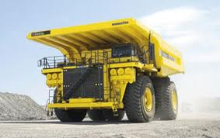
Qué implica la medición KLEMS
Construir una infraestructura estadística para su medición.
Identificar la contribución de los distintos factores del capital (TICs y No-TICs ).
TICs
No-TICs
Notes:
Censos económicos: 1988,1993,1998,
2003 y 2008
Encuestas y Registros administrativos:
Encuestas Nacionales a establecimientos
Encuestas de Empleo
Balanza Comercial
Cuentas Nacionales: 1990-2011

Slide 30
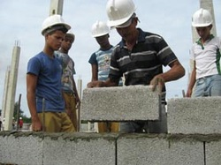
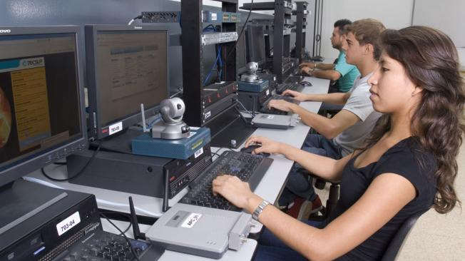
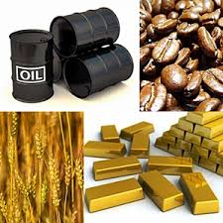

Qué implica la medición KLEMS
Medir la contribución del trabajo en la producción económica, por sexo, grupos de edad y niveles de escolaridad.
Materias primas
Energía
Calcular la aportación y uso de las materias primas, energía y servicios en la producción.

Slide 31
La Productividad Total de los Factores
La PTF y la contribución al crecimiento económico de México

Slide 32
Principales características de los resultados
Se presenta para 67 grupos de subsectores de actividad económica del SCIAN 2007.
Permite distinguir entre la maquinaria y equipo los activos TICs y No-TICs para el factor del capital.

Slide 33
La Productividad Total de los Factores

Slide 34
Principales resultados

Slide 35
La Productividad Total de los Factores
La PTF y la contribución al crecimiento económico de México
Sector Secundario Por sectores específicos Tasas promedio 1991-2011 |  |  | Industrias Metálicas Básicas
A | Producción |  | 2.69
B | Capital | Equipo de computo y comunicaciones | 0.01
 |  | Maquinaría y equipo | 0.98
 |  | Total | 0.98
 | Trabajo |  | 0.27
 | Energía |  | 0.07
 | Materias primas |  | 1.90
 | Servicios |  | 0.10
Total B | Total de factores |  | 3.33
A-B= C | Productividad total |  | -0.65
Industrias Metálicas Básicas
Fuente: INEGI. Sistema de Cuentas Nacionales de México.

Slide 37
Encuesta Mensual de la Industria Manufacturera
Notes:
En el presente año 2013 se cumplen 50 años del surgimiento de esta Encuesta, convirtiéndola en la más longeva en el INEGI.
En virtud de que esta Encuesta cumple con los requisitos del Artículo 78 de la Ley del SNIEG, a partir del 14 de noviembre de 2012 la Junta de Gobierno del INEGI la aprobó para ser considerada como Información de Interés Nacional.
Objetivo: Generar información básica que muestre el comportamiento económico de coyuntura del sector manufacturero en México y servir de insumo fundamental para diversos cálculos de corto plazo y regionales en el marco del Sistema de Cuentas Nacionales de México, así como de indicadores económicos sobre el empleo, la producción y la productividad.

Slide 38
Producción nacional de la Industria del Hierro y del Acero por grupo de productos
2010 – 2013 p/
(Millones de toneladas)
p/ Cifras preliminares
Para 2013 se considera el periodo Enero-Mayo
Fuente: INEGI. Encuesta Mensual de la Industria Manufacturera.
Notes:
El grupo de productos de acero (horno eléctrico y convertidor al oxígeno) es el más importante de todos, alcanzando cerca de 18 millones de toneladas en 2012.
El segundo en importancia es el grupo de laminados que integra los planos y largos; y el tercer grupo en importancia es el de básicos (arrabio y fierro esponja), principal materia prima para producir el acero.
Es importante destacar el trabajo coordinado que se realizó entre el INEGI y la Comisión de Estadística de CANACERO, que permitió disponer de un marco conceptual comparable para ambas Instituciones.

Slide 39
Distribución del volumen de producción de la Industria del Hierro y del Acero, según grupos de productos, 2012 p/
p/ Cifras preliminares
Fuente: INEGI. Encuesta Mensual de la Industria Manufacturera.

Slide 40
Evolución de los grupos de productos de la Industria del Hierro y del Acero
(Variaciones anuales)
/p Cifras preliminares
Fuente: INEGI. Encuesta Mensual de la Industria Manufacturera.

Slide 41
¿Qué sigue en la medición de la Industria del Hierro y del Acero?

Slide 42
Censos Económicos 2014
El año entrante el INEGI llevará a cabo este proyecto de alcance nacional, mediante el cual se captará y generará información referente al año 2013.
En este contexto, se dispondrá de estadísticas con un gran nivel de desagregación para la Industria del Hierro y del Acero.

Slide 43
Perfil de las Empresas Manufactureras de Exportación
En diciembre del presente año, el INEGI difundirá los resultados para los años 2011 y 2012.
La Industria del Hierro y del Acero dispondrá de las estadísticas del comercio exterior por características de las empresas que realizan los flujos de importaciones y exportaciones.
En lo sucesivo, dichas estadísticas estarán disponibles para los usuarios a los 12 meses después de concluido el año de referencia de la información.

Slide 44
Exportaciones por Entidad Federativa
El INEGI está avanzando en el diseño de la metodología para la generación de las exportaciones por entidad federativa.
Será cubierta una gran demanda de los usuarios que requieren información de las exportaciones con mayor desagregación geográfica.
En virtud de la disponibilidad de las estadísticas, se tiene previsto generar información a nivel de Subsector de las Industrias Manufactureras para la serie 2007-2012.

Slide 45
Productividad Laboral
La serie disponible de los Índices de Productividad Laboral inicia a partir del año 2007.
En este sentido, se realizará la retropolación de dichos Índices con base en la Encuesta Industrial Mensual Ampliada, lo permitirá acrecentar la serie actualmente disponible con inicio en el año 2005.
Los Índices de Productividad Laboral se publican trimestralmente a los 90 días después de concluido el periodo de referencia.

